Slide 1
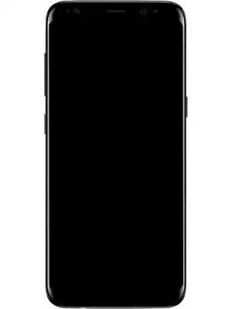
PROJET INGENIEURS EN APPRENTISSAGE
IMAGE & PHOTONIQUE, SMART-INDUSTRIES
Application mobile Table d’orientation 3D interactive
PROMOTION : 2019
OBJECTIFS
Créer une application d’orientation en montagne pour le tourisme ou l’industrie
Application possible
Afficher des informations utiles (nom de montagne, altitude, parcours…) en réalité augmenté
Orienter un drone grâce à la détection précise de l’horizon et de potentiel obstacle
Grégoire AUBRY
Lucas BATIER
Guillaume BODART
Florent FERIOL
EQUIPE :
PARTIE DESTINEE AUX ILLUSTRATIONS
DESCRIPTIF
MOTS-CLES :
Horizon
Smartphone
Réalité augmenté
Fusion de données
Fusion de données
Capteurs smartphone
Modèle numérique de terrain
Traitement d’images
Détermination précise et automatisé de la ligne d’horizon

